Slide 1



DE VOLTA À NOSSA ESSÊNCIA.
DE OLHO NO FUTURO.
AREZZO&CO | FRANQUEADOS PRE-FALL 2027
21 DE OUTUBRO DE 2026
PRE FALL ’27
Lançamento Pre-Fall 2027 | Il futuro nasce dalle nostre origini.

Slide 2


HOJE NÃO É APENAS O LANÇAMENTO DE UMA COLEÇÃO.
ABERTURA
É o reencontro com os parceiros que construíram nossa história.

Slide 3

A conversa que
precisamos ter_
AGENDA
01
Reconhecer o momento e ouvir o que a rede está nos dizendo.
02
Reafirmar a importância estratégica e econômica das franquias.
03
Mostrar decisões, responsáveis, entregas e próximos passos.
04
Apresentar a Pre-Fall 2027 como início de um novo ciclo comercial.

Slide 4


ESTOU DE VOLTA AO NEGÓCIO.
E ESTOU PERTO DA OPERAÇÃO.
MENSAGEM DO CEO
Produto, lojas, franqueados, velocidade e execução voltarão ao centro das decisões.

Slide 5

Produto certo,
na hora certa_
ARQUIVO HISTÓRICO
Em 2018, a marca defendia essência com tendência, valor percebido e produto comercialmente relevante.

Slide 6

Inovação faz parte
do nosso DNA_
ARQUIVO HISTÓRICO
Disney x Arezzo: exemplo histórico de collab e construção de desejo.

Slide 7
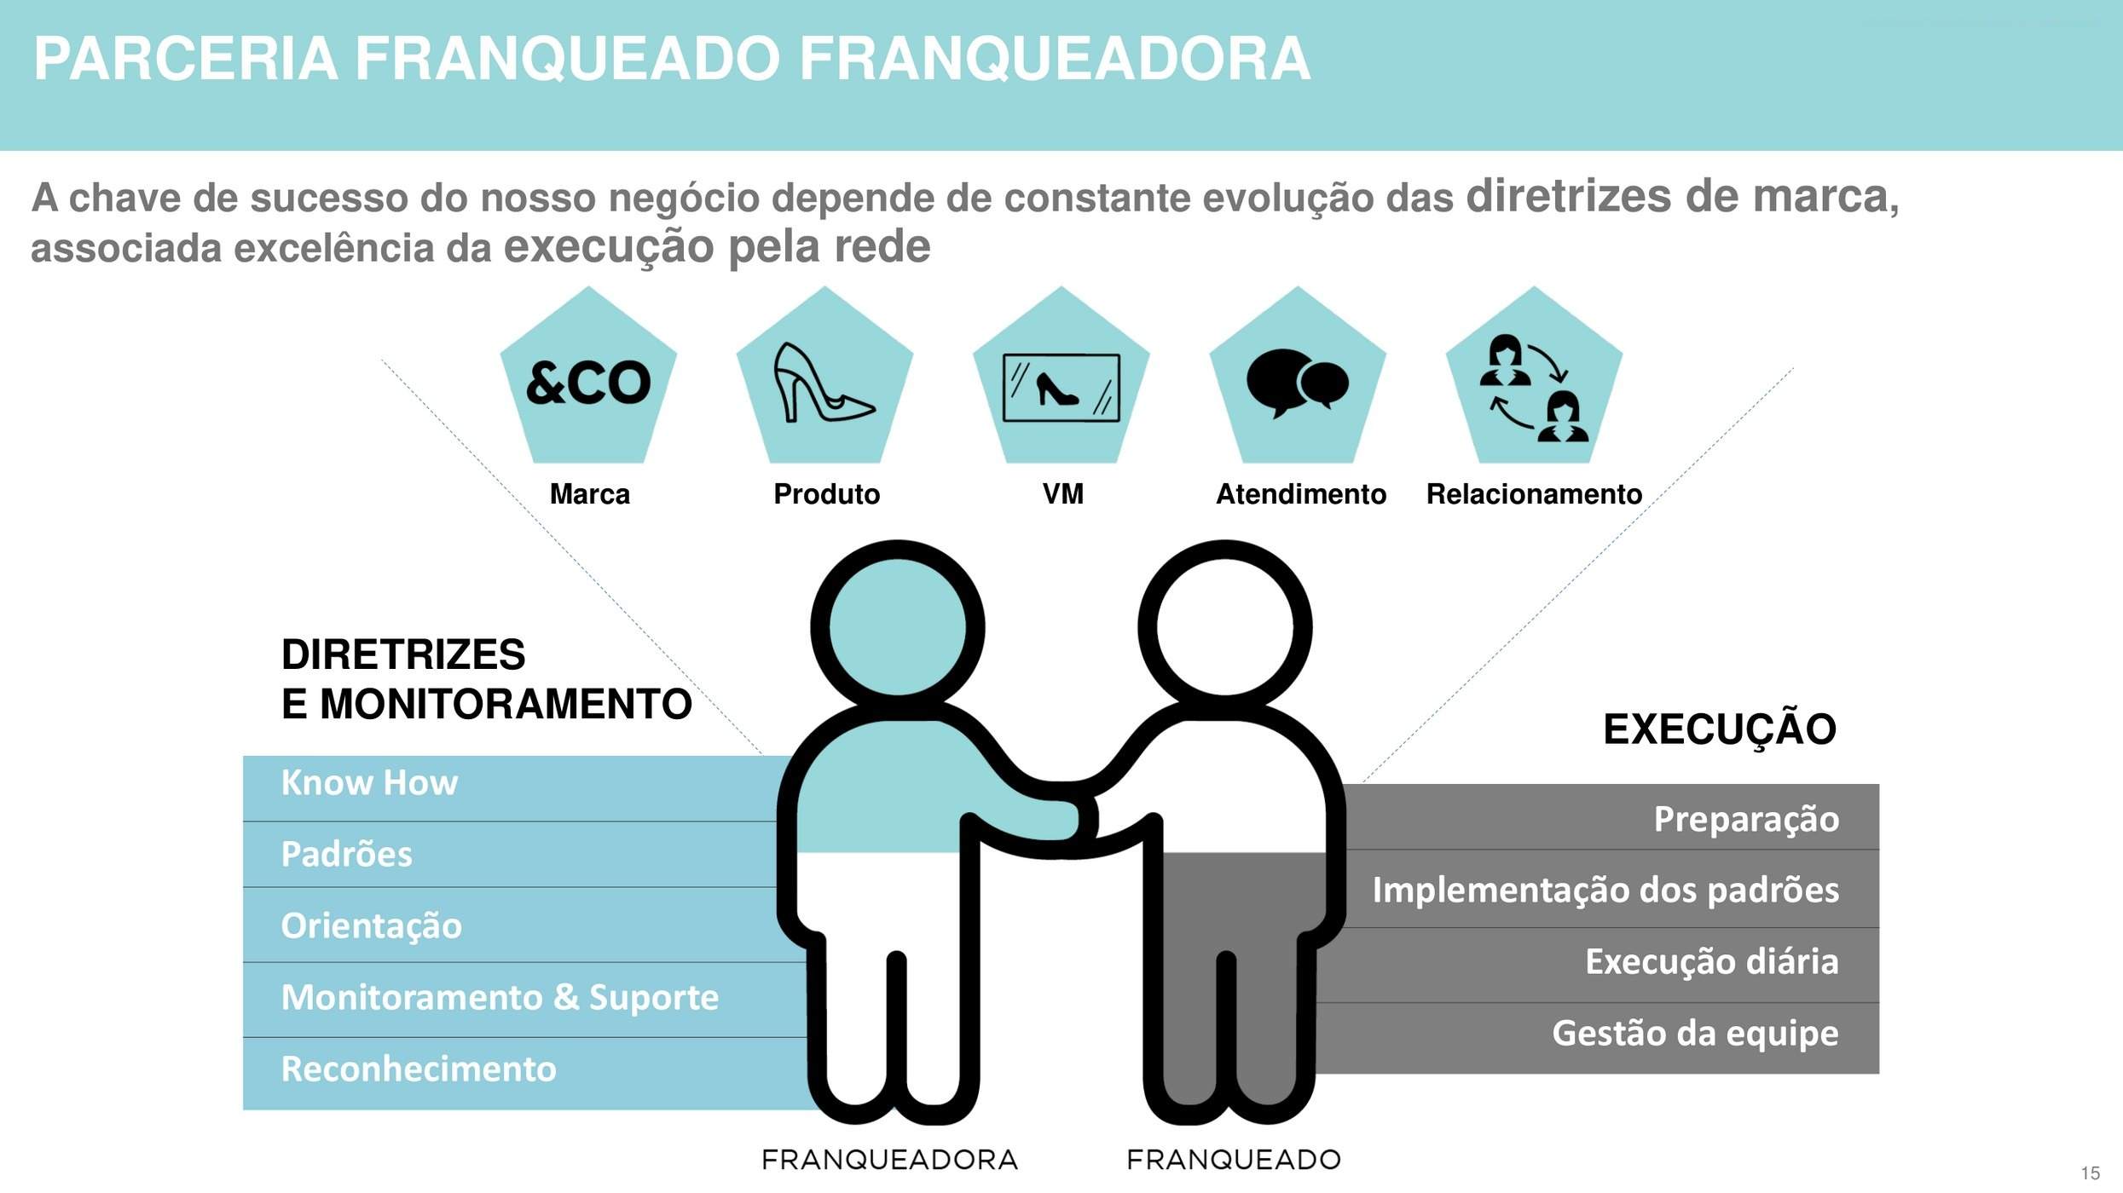
Franqueado e franqueadora: parceria_
ARQUIVO HISTÓRICO
Em 2018, diretrizes, suporte e execução da rede já eram vistos como indissociáveis.

Slide 8

Nossa visão de varejo digital em 2018_
ARQUIVO HISTÓRICO
O projeto Varejo 2.0 já descrevia a jornada digital da cliente e do franqueado.

Slide 9

Checkout móvel: uma ideia antiga_
ARQUIVO HISTÓRICO
O conceito já estava desenhado em 2018. O desafio é transformá-lo em entrega efetiva.

Slide 10

ZZnet Mobile: o futuro anunciado_
ARQUIVO HISTÓRICO
Indicadores e histórico da cliente na palma da mão. Precisamos modernizar e concluir a jornada.

Slide 11


NÃO BASTA TER SIDO PIONEIRO.
PRECISAMOS VOLTAR A EXECUTAR.
NOSSA VIRADA

Slide 12
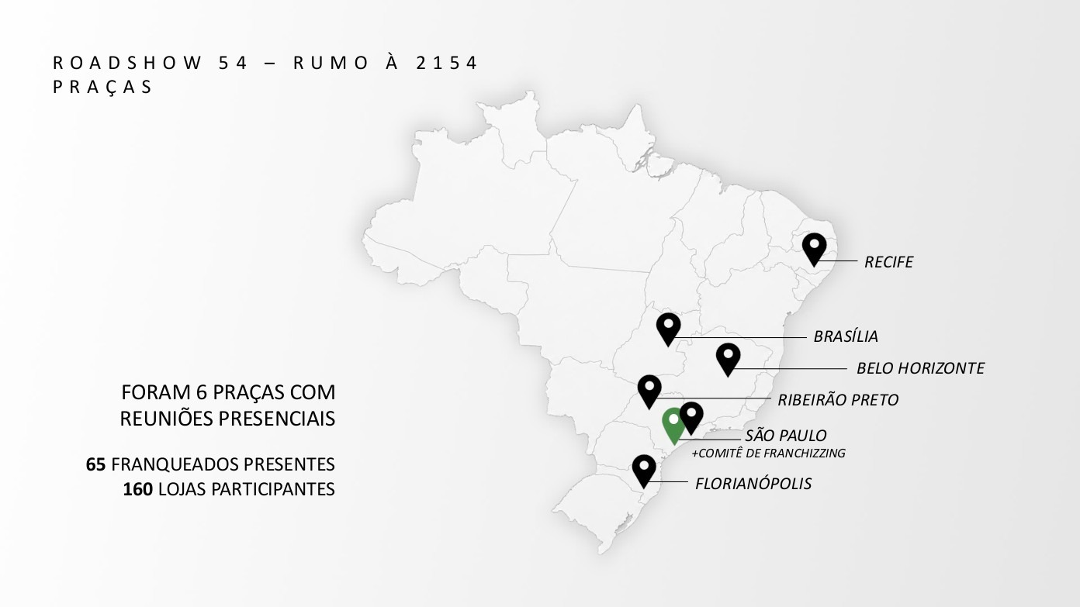
Escutamos a rede em seis praças_
EVIDÊNCIA DO PROJETO
65 franqueados presentes e 160 lojas participantes, segundo o roadshow.

Slide 13

“O NEGÓCIO SE DISTANCIOU DA PONTA.”
A VOZ DOS FRANQUEADOS
Ouvimos essa percepção. Ela exige resposta concreta, não apenas discurso.

Slide 14
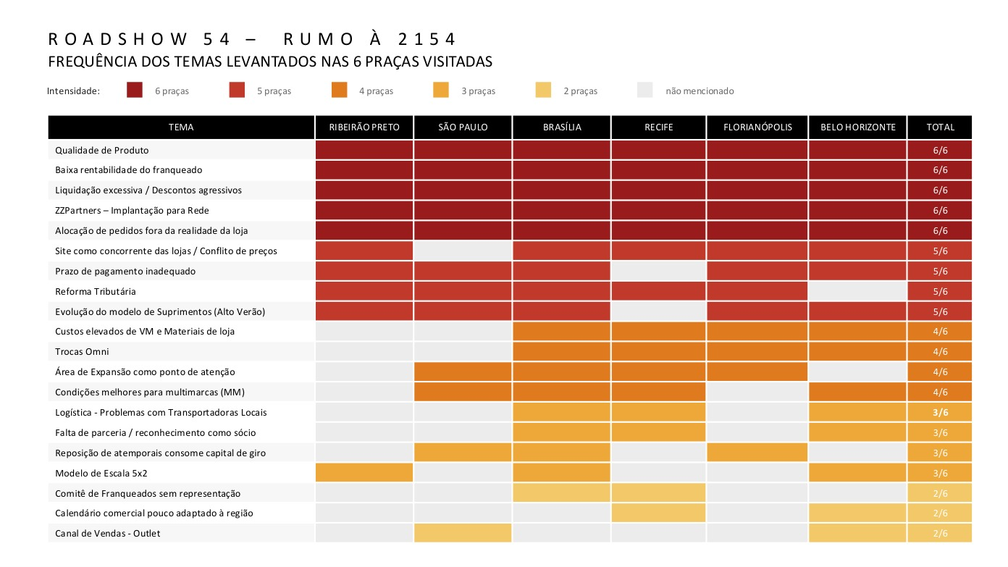
O diagnóstico da rede é claro_
EVIDÊNCIA DO PROJETO
Em 6 de 6 praças: qualidade, rentabilidade, liquidação, ZZPartners e pedidos desalinhados.

Slide 15

Quatro expectativas
legítimas_
ESCUTA
ECONOMIA
CANAIS
Rentabilidade, estoque adequado e previsibilidade.
Menos conflito de preços e regras claras.
SERVIÇO
PARCERIA
Qualidade, logística e atendimento.
Proximidade e participação.

Slide 16

O CRESCIMENTO DA AREZZO&CO PRECISA SIGNIFICAR CRESCIMENTO RENTÁVEL PARA O FRANQUEADO.
NOSSO COMPROMISSO

Slide 17

Cinco compromissos
com a rede_
NOVA RELAÇÃO
01
Produto melhor e mais profundidade nos campeões.
02
Compras ligadas ao sell-out real e ao capital de giro.
03
Revisão das liquidações e conflitos entre canais.
04
Atendimento B2B simples, rastreável e com metas de serviço.
05
Governança com responsáveis, prazos e acompanhamento.

Slide 18

VÍDEO HISTÓRICO DA AREZZO
VÍDEO | NOSSA ORIGEM
PENDENTE: ARQUIVO ORIGINAL UTILIZADO NO CANAL ABERTO

Slide 19

IL FUTURO NASCE DALLE NOSTRE ORIGINI.
PROJETO FORTEZZA
O Projeto Fortezza conecta legado e transformação.

Slide 20
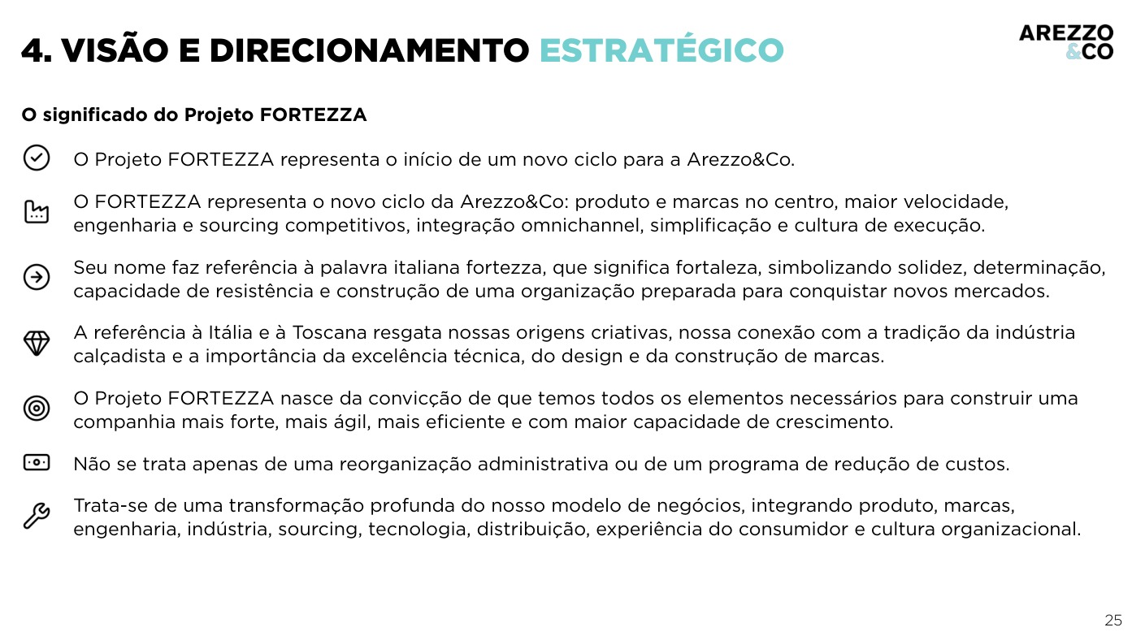
O significado do Projeto Fortezza_
EVIDÊNCIA DO PROJETO
Produto, marcas, velocidade, engenharia, sourcing, omnichannel e cultura de execução.

Slide 21
Os fundamentos
da transformação_
FORTEZZA NA PRÁTICA
PRODUTO
MARCAS
VELOCIDADE
EXECUÇÃO
Desejo, qualidade e giro.
Identidade e relevância.
Desenvolver, medir e repor.
Menos burocracia, mais responsabilidade.

Slide 22


O impacto para cada loja_
FORTEZZA NA PRÁTICA
01
02
COMPRA
ESTOQUE
Mix por cluster, região e tamanho.
OTB vivo e reposição.
03
04
VENDA
RESULTADO
CRM, omni e checkout.
Margem, giro e rentabilidade.

Slide 23

Produto volta
ao centro_
01
Key items protagonistas de campanhas e vitrines.
PRODUTO
02
Core e basic com função definida e profundidade nos vencedores.
03
Racionalização preliminar de cerca de 25% dos SKUs, após análise de giro.
04
Engenharia de preço desde o desenvolvimento, com valor percebido.

Slide 24
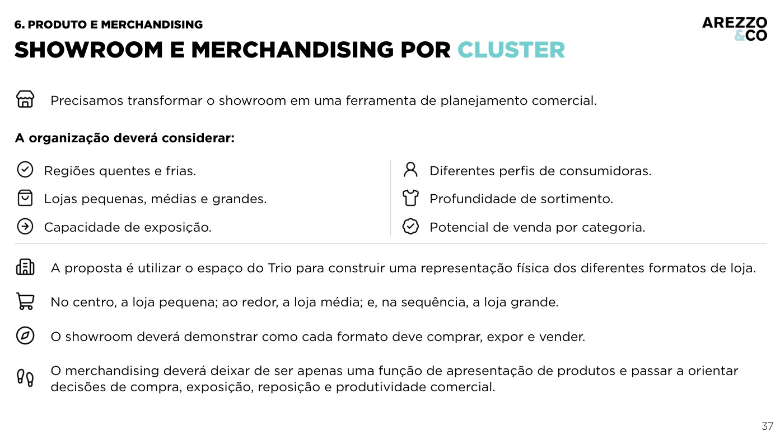
Showroom que ajuda a comprar melhor_
EVIDÊNCIA DO PROJETO
Sortimento por clima, perfil da consumidora e tamanho da loja.

Slide 25


Planejamento
começa no sell-out_
SUPRIMENTOS
DEMANDA
ESTOQUE
OTB
REPOSIÇÃO
Projetar venda real.
Considerar cobertura existente.
Definir compras adequadas.
Reagir ao giro.
01
02
03
04

Slide 26
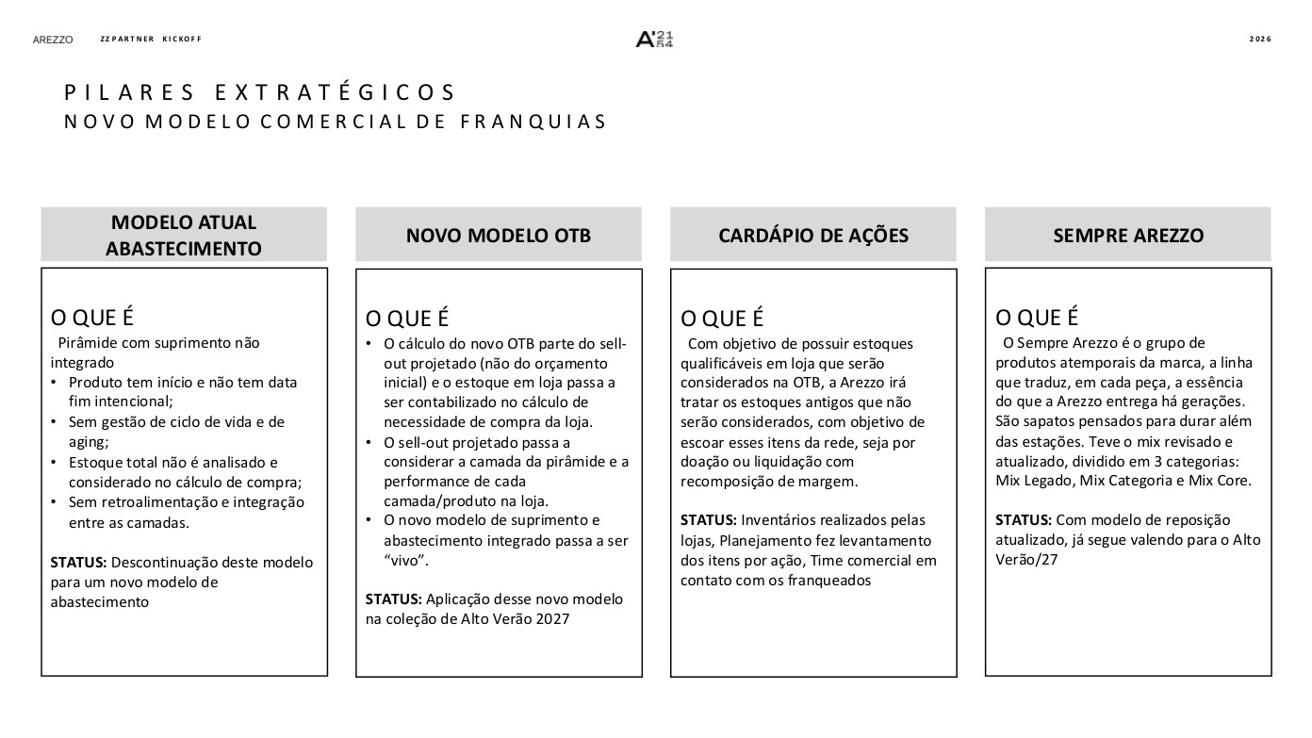
Evolução já iniciada no abastecimento_
EVIDÊNCIA DO PROJETO
Roadshow registra novo OTB no Alto Verão 2027 e atualização do Sempre Arezzo.

Slide 27


Rentabilidade: olhar
a economia inteira_
FRANQUIAS
01
02
Diagnóstico de receita, margem, ocupação, estoque e caixa por loja.
Proteção de margem com melhor disciplina promocional.
03
04
Qualidade e devoluções tratadas nas causas.
Programas comerciais avaliados com base em resultado real.

Slide 28
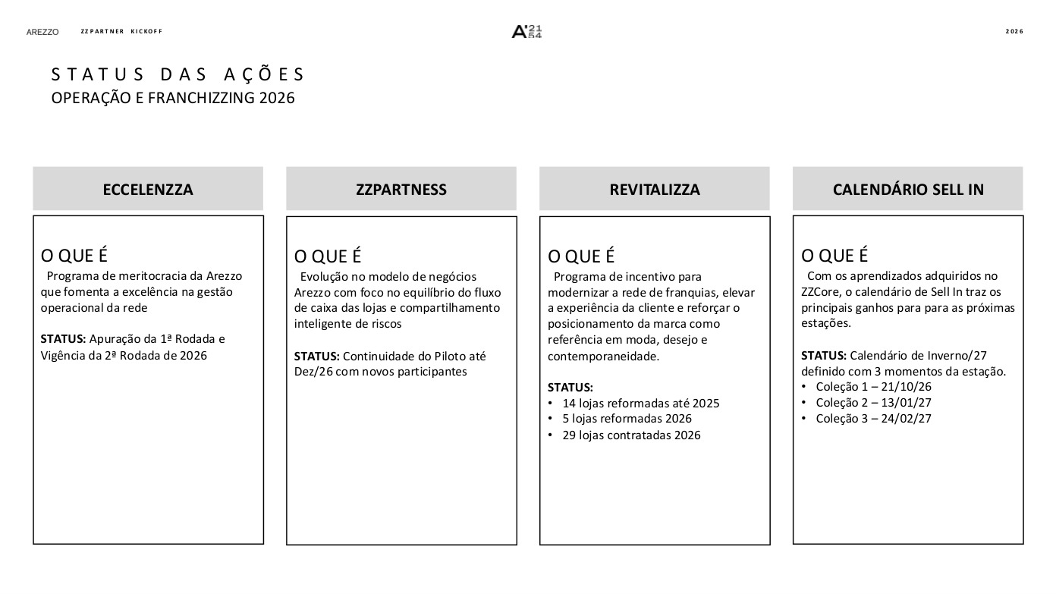
Programas da rede e seus estágios_
EVIDÊNCIA DO PROJETO
Eccelenzza, ZZPartness, Revitalizza e calendário de sell-in constam do plano da rede.

Slide 29

A CLIENTE NÃO ENXERGA CANAIS.
ELA ENXERGA UMA MARCA.
OMNICANALIDADE
A experiência deve ser integrada e o modelo econômico, justo para a rede.

Slide 30

Uma jornada
sem fricções_
OMNI
01
Políticas de preço e campanhas coordenadas entre físico e digital.
02
Estoque integrado com regras transparentes de disponibilidade.
03
Ship-from-store, prateleira infinita e trocas omni após pilotos.
04
Experiência melhor para a cliente e economia sustentável para a rede.

Slide 31

Já imaginávamos o varejo de amanhã_
ARQUIVO HISTÓRICO
Roadmap histórico previa checkout, RFID, integração online/offline e AI. Agora precisamos concluir e medir.

Slide 32

A loja do
futuro, na
prática_
EXPERIÊNCIA
01
02
03
04
ENTRADA
ATENDIMENTO
PRODUTO
CHECKOUT
Identificação voluntária por CPF.
Preferências e histórico autorizado.
Consulta à rede e alternativas.
Pagamento no local da prova.

Slide 33

AI First: exemplos para a rede_
AI FIRST
01
Atendimento B2B com triagem automática e acompanhamento de chamados.
02
Sugestões de reposição por giro, cobertura e ruptura.
03
CRM com segmentação, recomendação e campanhas personalizadas.
04
Análise de devoluções, qualidade e reclamações.
05
Painéis para orientar a gestão diária da loja.

Slide 34
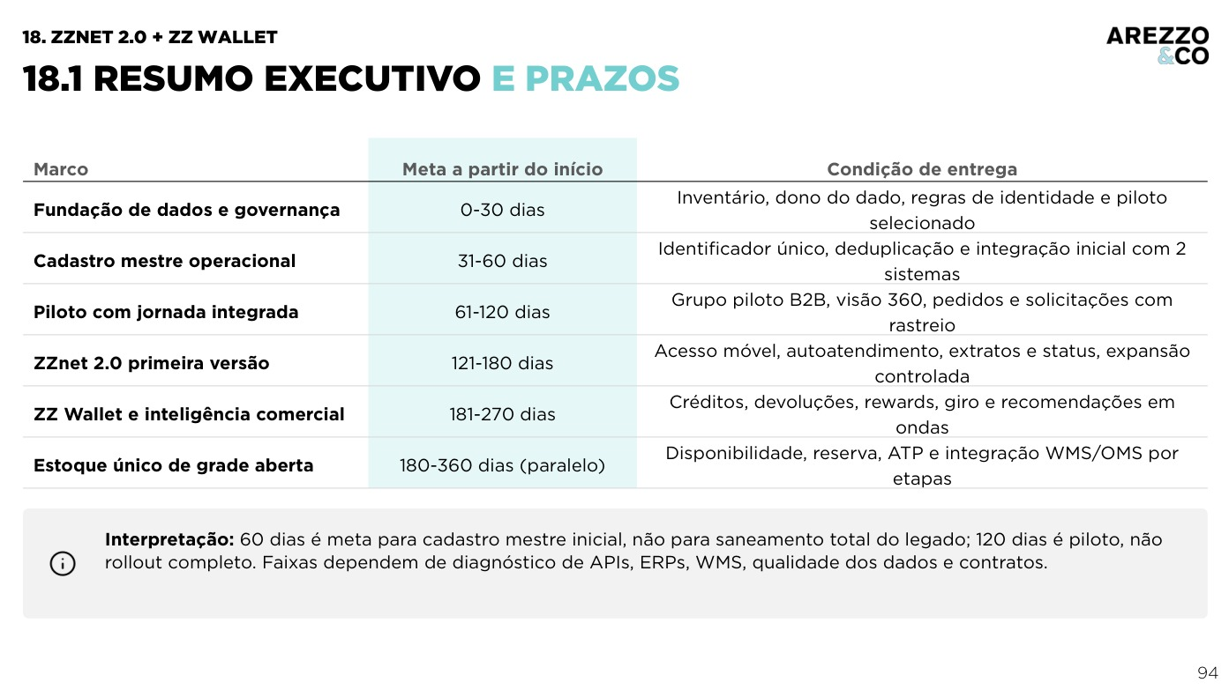
ZZnet 2.0: jornada e prazos indicativos_
EVIDÊNCIA DO PROJETO
Dados 0–30 dias; cadastro 31–60; piloto 61–120; primeira versão 121–180. Sujeito à validação técnica.

Slide 35

De vários cadastros
a uma relação única_
01
02
03
04
HOJE
BASE
SERVIÇO
EVOLUÇÃO
Financeiro, SAF e consultoria fragmentados.
Identidade única e governança.
Pedidos, créditos e chamados.
Wallet e inteligência comercial.
ZZNET 2.0

Slide 36

TECNOLOGIA BOA É A QUE LIBERA A VENDEDORA PARA VENDER.
SIMPLIFICAÇÃO
E libera o franqueado para gerir o seu negócio.

Slide 37


Rights no sell-out:
proposta para validação_
RIGHTS | CONCEITO A DEFINIR
01
02
Criar regras transparentes de atribuição das vendas entre canais.
Proteger o parceiro que atende a cliente, mesmo com estoque de outro ponto.
03
04
Definir direitos, responsabilidades e eventuais compensações com a rede.
Validar critérios jurídicos, econômicos e operacionais antes de anunciar regras.

Slide 38

China: ampliar nossa
capacidade de competir_
PROJETO CHINA
01
Viagem prevista para o fim de outubro e início de novembro de 2026.
02
Buscar materiais, componentes, calçados, bolsas e novas categorias.
03
Comparar qualidade, custo, capacidade produtiva e lead time.
04
Trazer tecnologia, fornecedores e opções para acelerar desenvolvimento e reposição.

Slide 39
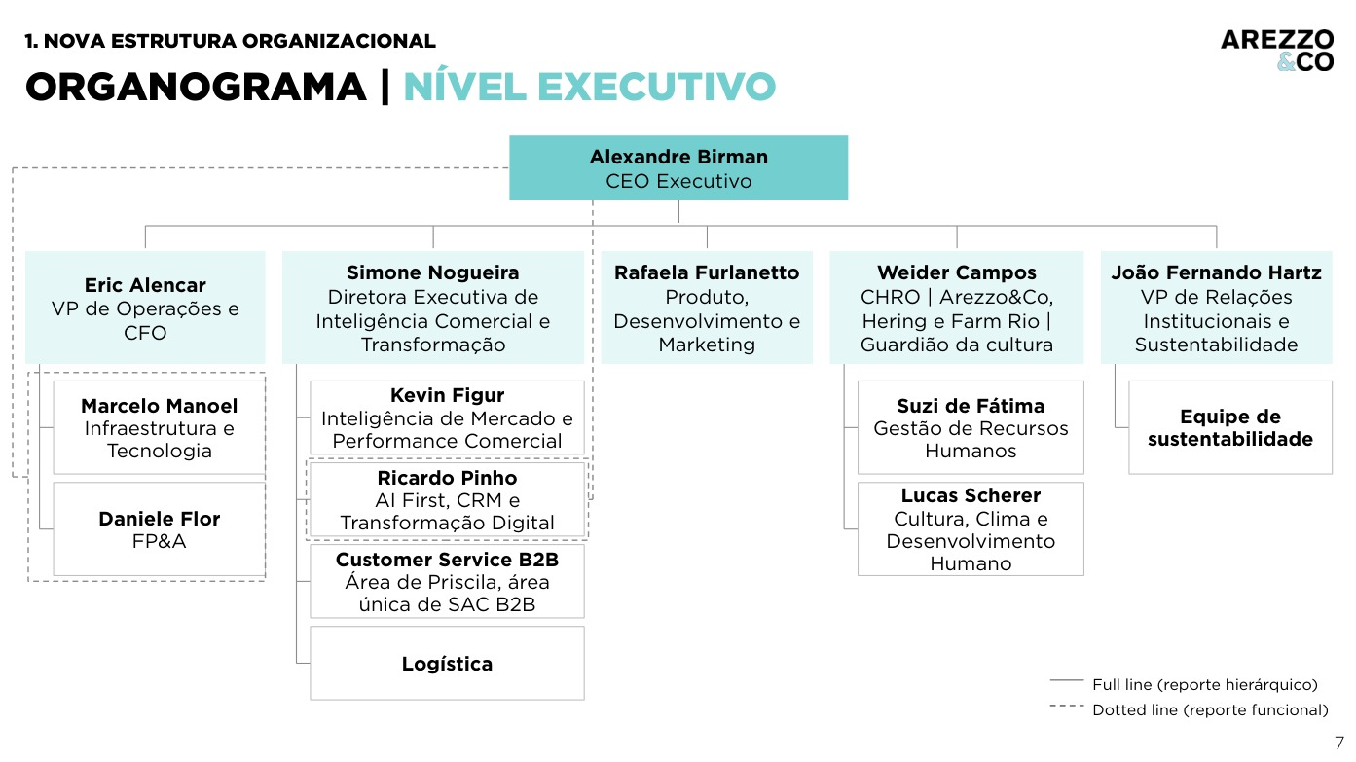
Organização mais horizontal e próxima do CEO_
EVIDÊNCIA DO PROJETO
Estrutura executiva em revisão: menos camadas, responsabilidades claras e liderança mais próxima da operação.

Slide 40

Quem lidera
a execução_
ALEXANDRE BIRMAN
Liderança executiva e acompanhamento direto do negócio.
NOVA ORGANIZAÇÃO
RAFAELA FURLANETTO
Produto, desenvolvimento e marketing.
DANIELA BILEIRO E PRISCILA SIMON
Marcas e operação comercial.
SIMONE NOGUEIRA
Inteligência comercial, serviço B2B e transformação.
ERIC ALENCAR
Finanças e infraestrutura; equipes digitais por marca.

Slide 41

O que já começou e o que vem depois_
STATUS | SEM PROMESSAS NÃO VALIDADAS
01
EM ANDAMENTO
Novo modelo OTB e revisão do calendário comercial.
02
PRIORIDADE IMEDIATA
Qualidade, rentabilidade, política promocional e escuta.
03
PILOTOS
Checkout móvel, integração de estoque, CRM e ZZnet 2.0.
04
ESTRUTURAL
Sourcing, logística, dados e AI First.

Slide 42
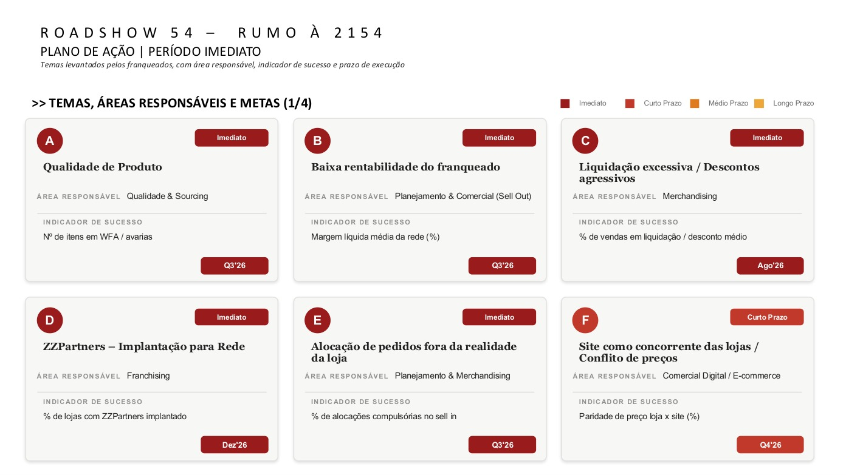
Plano de ação já organizado por prioridade_
EVIDÊNCIA DO PROJETO
O roadshow contém responsáveis, indicadores e prazos propostos. Revalidar datas e status antes de divulgação.

Slide 43
A CONFIANÇA NÃO SERÁ RECUPERADA POR UMA APRESENTAÇÃO.
COMPROMISSO
Será recuperada por decisões, entregas e resultados, loja por loja.

Slide 44


PRE-FALL 2027
AREZZO&CO | FRANQUEADOS PRE-FALL 2027
21 DE OUTUBRO DE 2026
PRE FALL ’27
TRANSIÇÃO PARA A APRESENTAÇÃO DE PRODUTO | Arquivo de produto ainda não fornecido

Slide 45

Pre-Fall 2027:
a conversa
comercial_
PRODUTO | INSERIR MATERIAL OFICIAL
01
Produto desejado, arquitetura clara e preço competitivo.
02
Coleção editada para diferentes perfis de loja e regiões.
03
Key items e best-sellers com estratégia de profundidade e reposição.
04
Calendário de campanha, treinamento, sell-in e sell-out.

Slide 46

O NOSSO FUTURO SERÁ CONSTRUÍDO JUNTOS.
ENCERRAMENTO
PRE FALL ’27
A Arezzo&Co volta a colocar produto, franqueados e cliente no centro.

Slide 47

Materiais ainda
necessários para a
versão de palco_
PRODUÇÃO | PENDÊNCIAS
Arquivo original do vídeo histórico da Arezzo.
Apresentação oficial de produto Pre-Fall 2027 e look & feel.
Regras detalhadas e status do projeto Rights no sell-out.
Validação de nomes, reportes, cronogramas e promessas à rede.
Eventuais dados recentes de performance e qualidade.

